Slide 1
Домашнее задание:
§ 7,
вопросы
стр.47

Slide 2
ГОРОДСКАЯ ЖИЗНЬ
ВО ВТОРОЙ ПОЛОВИНЕ XVI- ПЕРВОЙ ПОЛОВИНЕ XVIIВ.

Slide 3
ПОДУМАЙТЕ!
Почему во второй половине XVI- первой половине XVIIвв.
происходит рост городов
и городского населения?

Slide 4
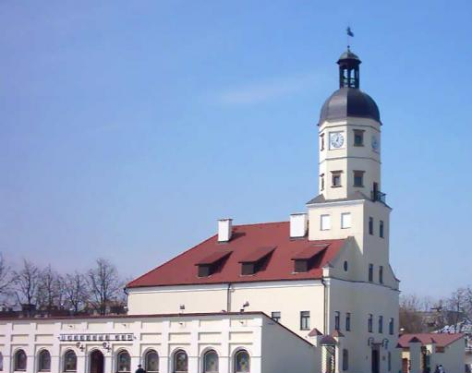
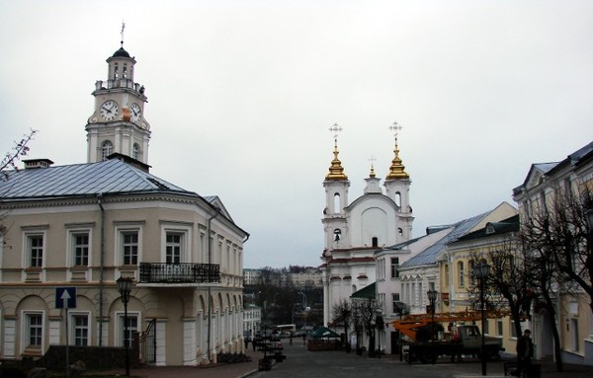
Причины роста городов и
численности населения в них
Переход от натурального хозяйства
к фольварочно-барщинной системе;
2. Рост обмена продукцией между городом и
деревней;
3. Развитие товарно-денежных отношений;

Slide 5
Причины роста городов и
численности населения в них
Натуральный прирост;
Переселение сельских ремесленников;
3. Беглых крестьян;
Переход от натурального хозяйства
к фольварочно-барщинной системе;
2. Рост обмена продукцией между городом и
деревней;
3. Развитие товарно-денежных отношений;

Slide 6
В середине
XVIв.- 382города
В середине
XVIIв.- 462 города
Юридики- отдельные части города, на которые не
распространялась власть городской администрации
Крупные-
с населением
более 10 тыс.
человек
Местечки-
населённый пункт, отличавшийся от города меньшей численностью населения, отсутствием оборонительных сооружений, с/х занятиями части населения
Средние-
с населением
от 2 до 4 тысяч
Шклов, Быхов,
Орша, Новогрудок,
Несвиж, Слоним,
Борисов, Бобруйск,
Клецк
Могилёв, Полоцк,
Витебск, Слуцк,
Пинск, Минск,
Брест

Slide 7
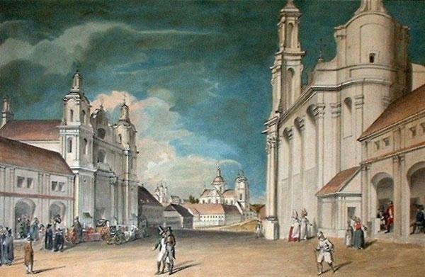
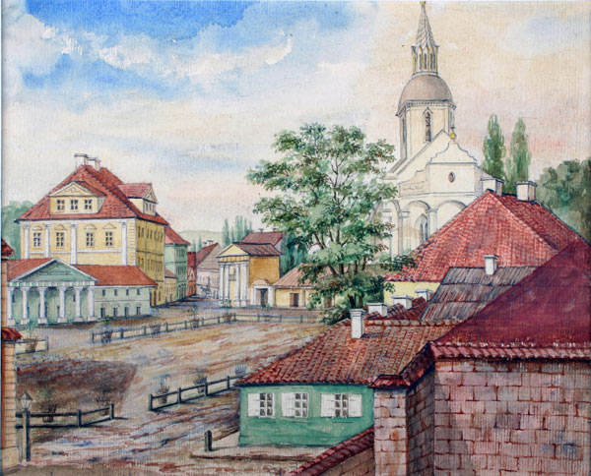
Вспомните!
Как выглядел средневековый город?
Что находилось в центре?
Из какого материала строились дома горожан?
Как изменяются города
ВКЛ в XVIв.?
Какие функции они выполняют?

Slide 8
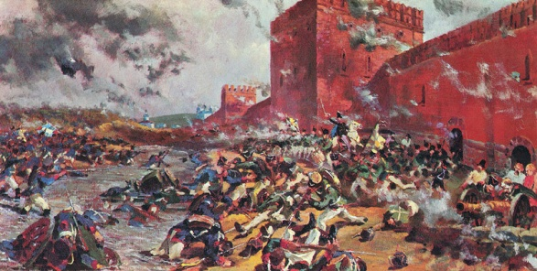
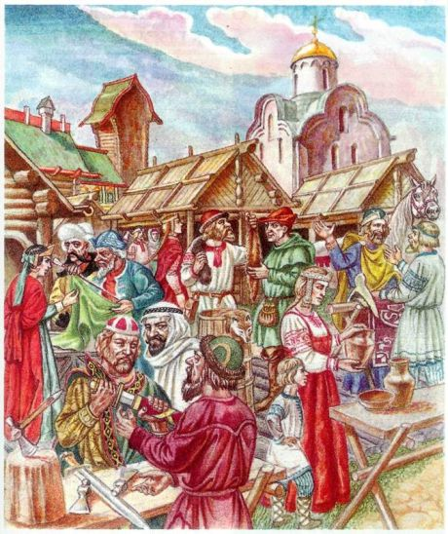
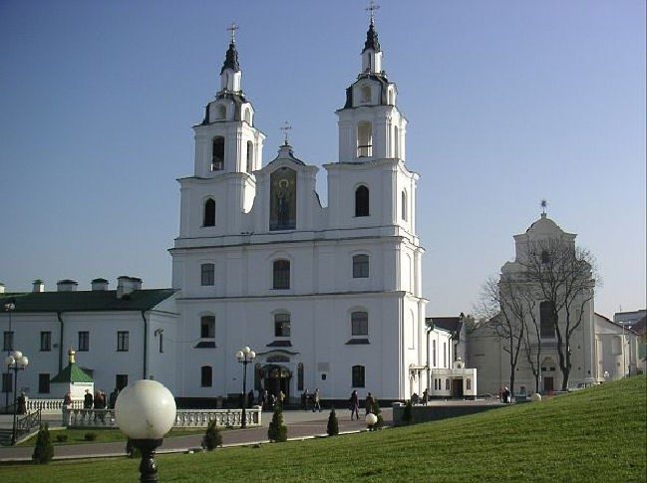
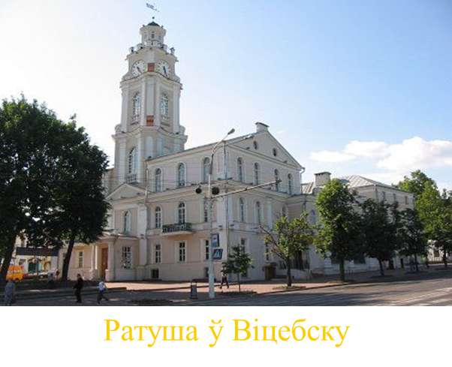
ФУНКЦИИ ГОРОДОВ
Административная
Культурно-
религиозная
Ремесленно-
торговая
Военная

Slide 9
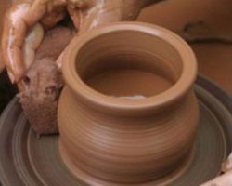
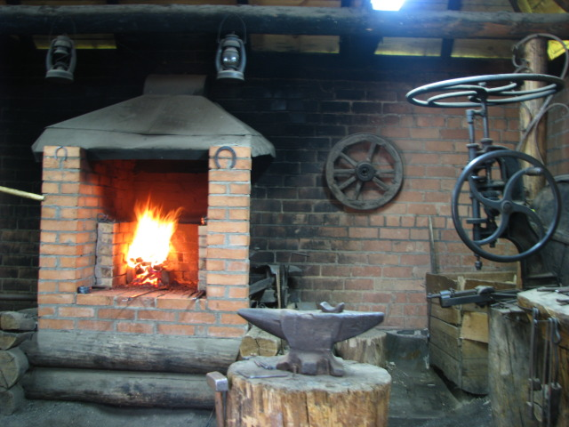
Проблемное задание!
Каковы особенности
организации
ремесленного производства
и торговли
в городах ВКЛ
в XVI-XVIIвв.?
Стр.82-84.

Slide 10
Особенности развития ремесла
Наибольшее распространение получили:
кузнечное дело, гончарство, портняжное, сапожное ремесло, плотничество, бондарство;
Развиваются промыслы:
строятся мельницы, рудни, кирпичные мастерские, пивоварни;
3. Оформляется торгово-ремесленная специализация:
Могилёв- скорняжное ремесло,
Слуцк- кожевенное,
Копыль- ткачество, изготовление одежды,
Гродно- строительные ремёсла,
Минск-обработка металлов,
Дисна- гончарство;
Существует несколько групп цехов:
специализированные, объединённые, сборные;
В каждом городе цеха имеют своё название:
сотни-Гродно,староства- Могилёв,братства-Полоцк, Минск;
Нецеховые ремесленники- портачи.

Slide 11
Особенности торговли
Торги- для которых отводилось специальное место
(рынок) 1-2 раза в неделю;
2. Прасолы- местные купцы, ездившие торговать не
далее 10 вёрст от города;
3. Гости- верхи купечества, занимавшиеся зарубежной
торговлей;
Купцы создают гильдии (1636г.- купеческое «братство» в Могилёве);
Тракты- пути сообщения между городами ( более 20 трактов на территории Беларуси:
«Большая дорога»- Смоленск-Орша-Борисов- Минск-Несвиж-
Слоним-Волковыск-Брест;
«Тракт великий»- Полоцк-Витебск-Орша-Шклов- Могилёв;

Slide 12
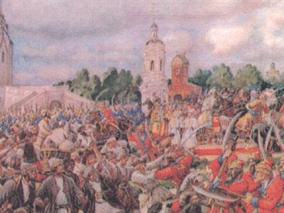
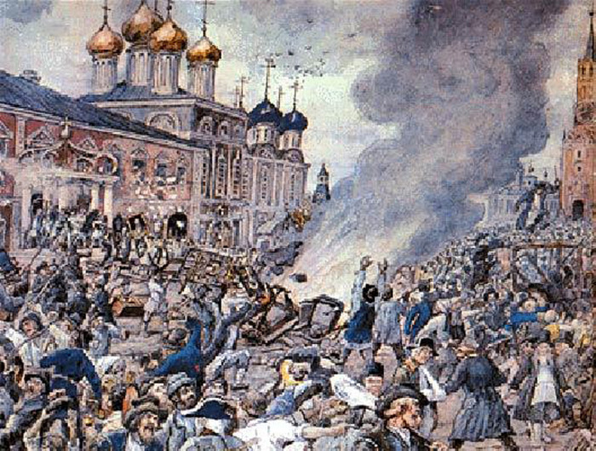
ПОДУМАЙТЕ!
Каковы причины
городских восстаний
в XVI-XVIIвв.
в городах ВКЛ?

Slide 13
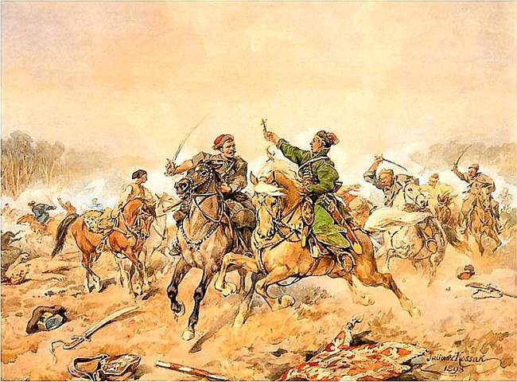
ПРИЧИНЫ ВОССТАНИЙ
Обострение противоречий между низшими и высшими
слоями населения: злоупотребления членов магистрата;
1606, 1610гг.- восстание в Могилёве.
Причины: деятельность местных купцов;
распространение растовщичества;
увеличение военных налогов;
1615г.- восстание в Мозыре.
Причины: недовольство деятельностью
местного старосты, который объявил
часть мещан своими подданными и
лишил их магдебургского права;

Slide 14
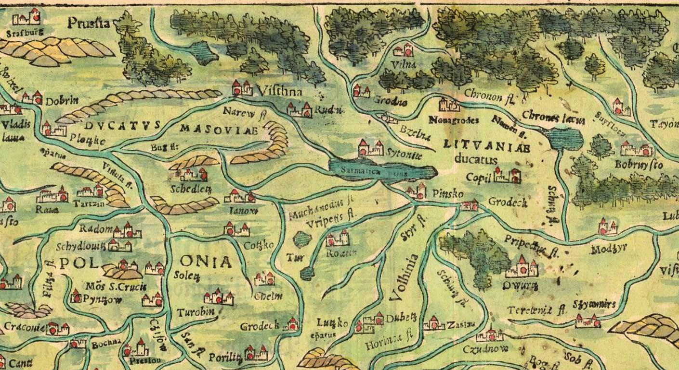
Основные выводы:
Таким образом, во второй половине XVI — первой половине XVII в.
значительно увеличилось количество городов и их населения.
В это время быстрыми темпами шло формирование внутреннего
рынка, создавались новые профессиональные объединения.

